Slide 1
Проект «Хлеб – всему голова!» (подготовительная к школе группа)
ВЫПОЛНИЛА: воспитатель Порахонько Людмила Антоновна

Slide 2
Актуальность: хлеб - это продукт человеческого труда, это символ благополучия и достатка. Именно хлебу отведено самое главное место на столе и в будни, и в праздники. Без него не обходится ни один приём пищи. Этот продукт сопровождает нас от рождения до старости. Ценность хлеба ничем нельзя измерить. Но почему одни дети любят хлеб и с удовольствием его едят, а другие отказываются от него? Многие дети не знают о труде людей, выращивающих хлеб (анкета), и относятся к хлебу небрежно (бросают, играют, крошат, лепят фигурки, выбрасывают недоеденные куски). Проект призван обратить внимание детей, какими усилиями появляется хлеб на нашем столе, воспитывать бережное отношение к хлебу. Цель: расширить знания детей о хлебе. Привить уважение к хлебу и людям, вырастившим его. Задачи: сформировать представления детей о том, что хлеб – ценный пищевой продукт, получение которого требует большого труда; уточнить и расширить знания детей о процессе получения хлеба(зерно-колос-мука-тесто-хлеб); закрепить название профессий: тракторист, комбайнер, пекарь; расширить представление детей о многообразии хлебобулочных изделий; воспитывать бережное отношение к хлебу, уважение и благодарное отношение к труду людей, участвующих в его выращивании и в производстве, Тип проекта: информационно-исследовательский, краткосрочный. Участники проекта: дети, родители, воспитатели группы, музыкальный руководитель Шилкинис М. А., инструктор по физической культуре Маковеева Н. А

Slide 3
Ожидаемый результат.
Дети будут знать:
сформировать у детей представления о ценности хлеба;
получить знания о том, как выращивали хлеб в старину, и как это происходит сейчас, донести до
сознания детей,
что хлеб – это итог большой работы многих людей;
воспитывать интерес к профессиям пекаря, комбайнера и к труду людей, участвующих
в производстве хлеба;
воспитывать бережное отношения к хлебу.
Родители:
способствовать развитию интереса к образовательному процессу;
развитию творчества; знаний и умений у детей;
желание участвовать в жизни группы.
Педагоги:
разработают планы занятий, бесед для детей, консультации для родителей;
пополнят словарный запас детей;
Способы оценки результатов:
- наблюдение за детьми;
- коллективный анализ проекта;
- результаты продуктивной деятельности;
- полнота и прочность знаний детей по теме;
- участие родителей в реализации проекта;

Slide 4
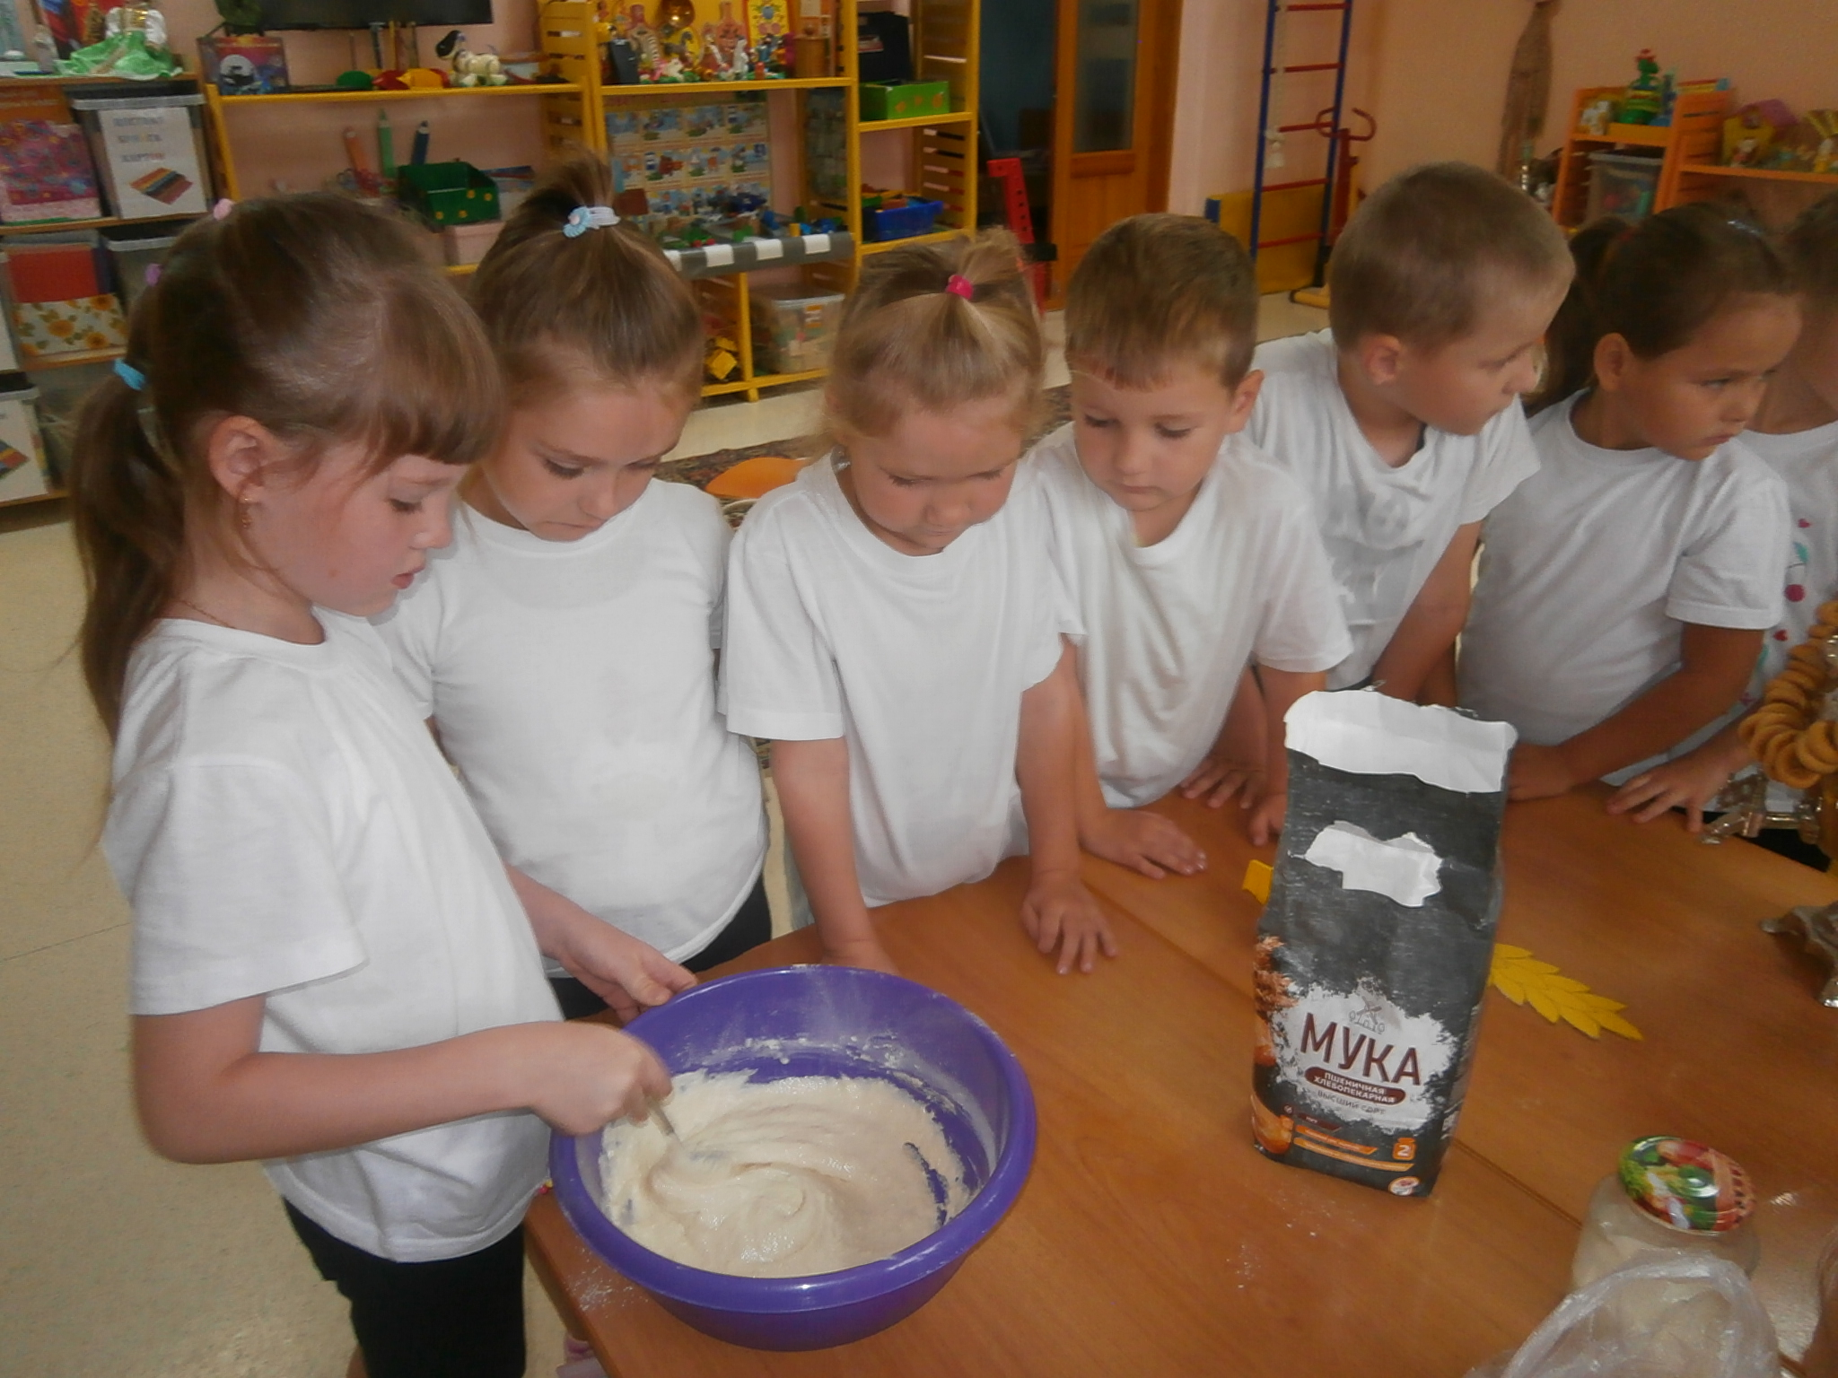

Slide 5
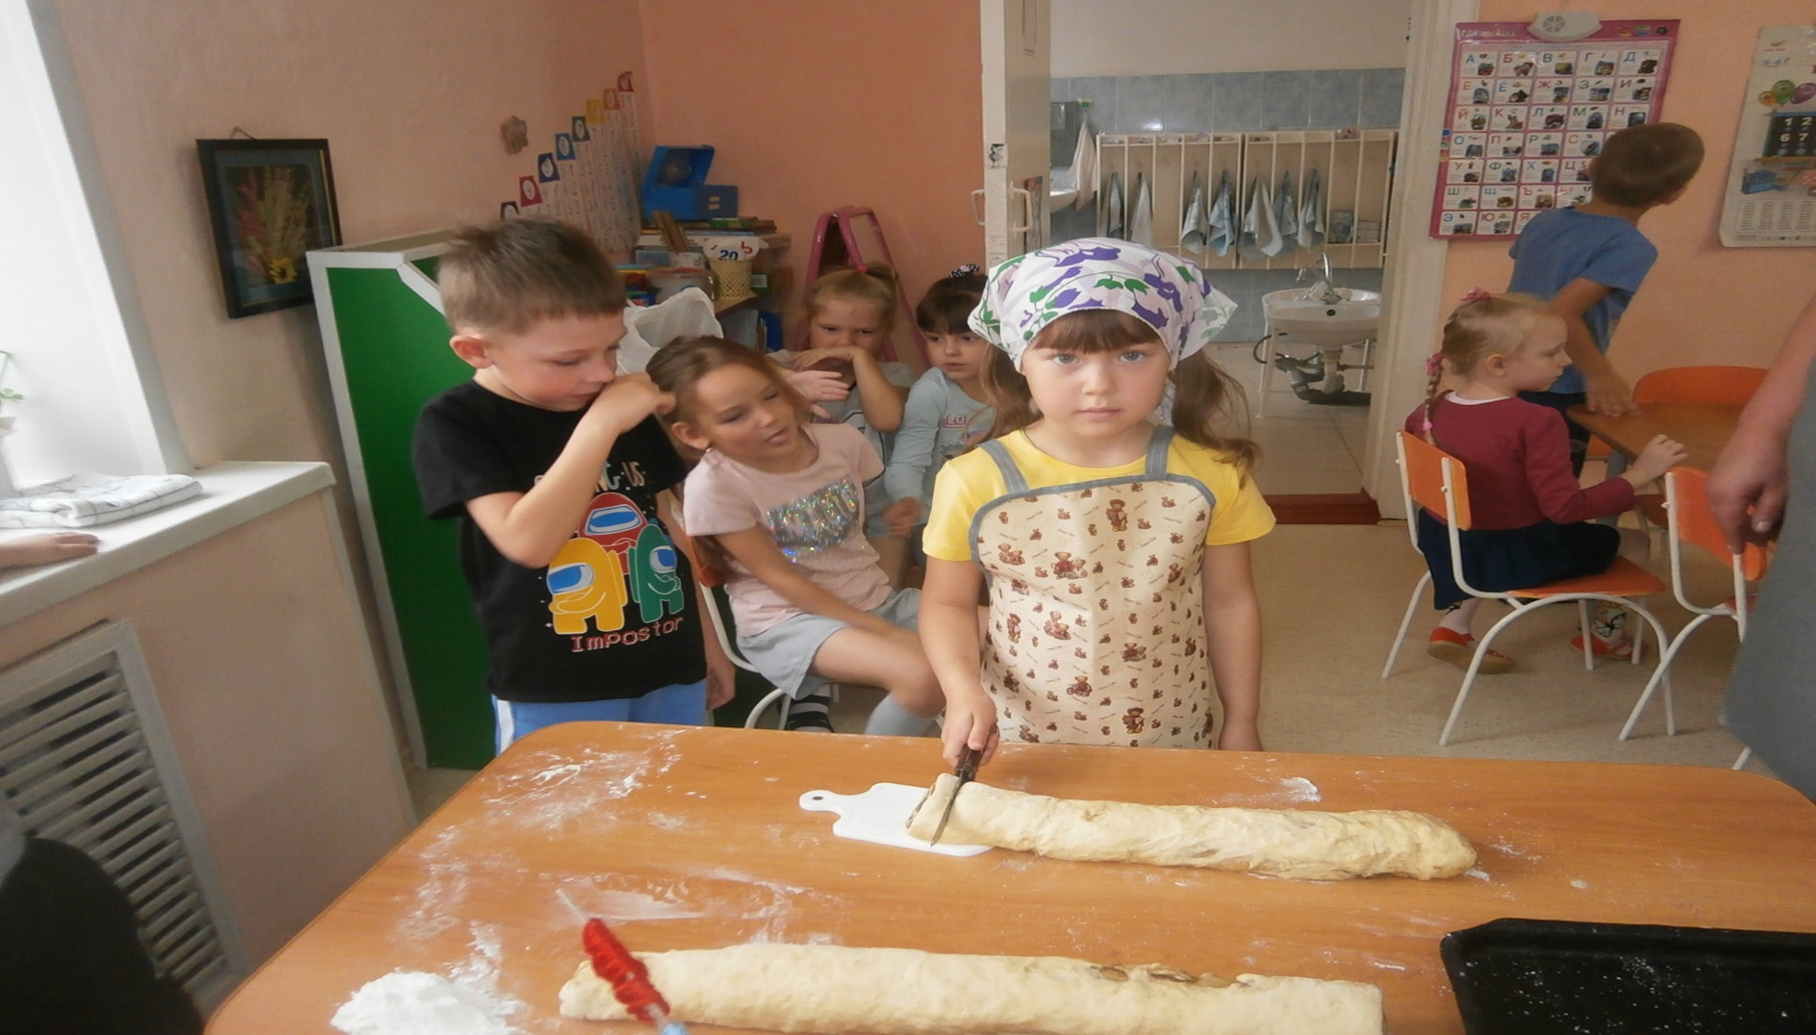

Slide 6
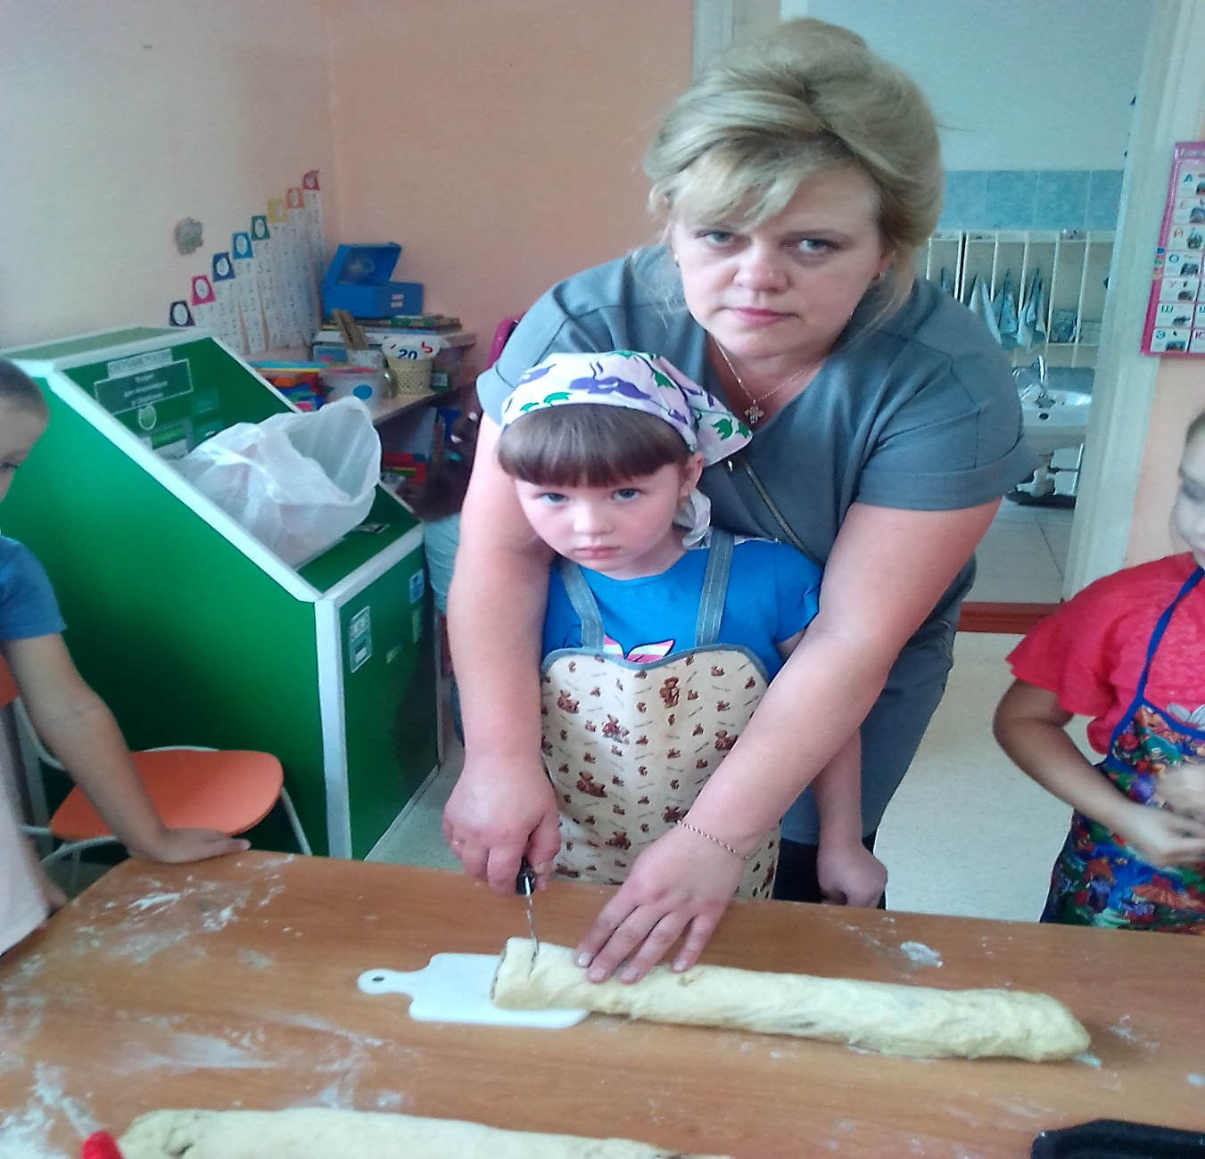

Slide 7
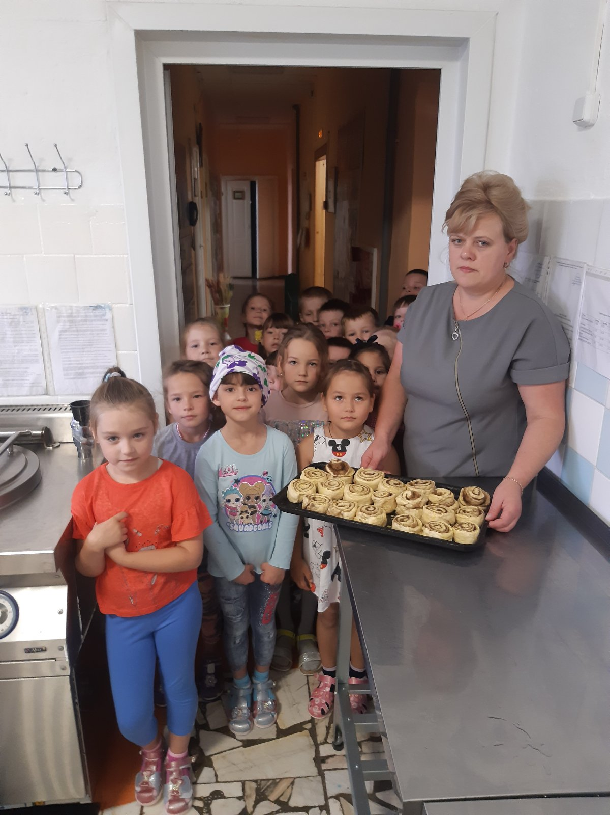

Slide 8
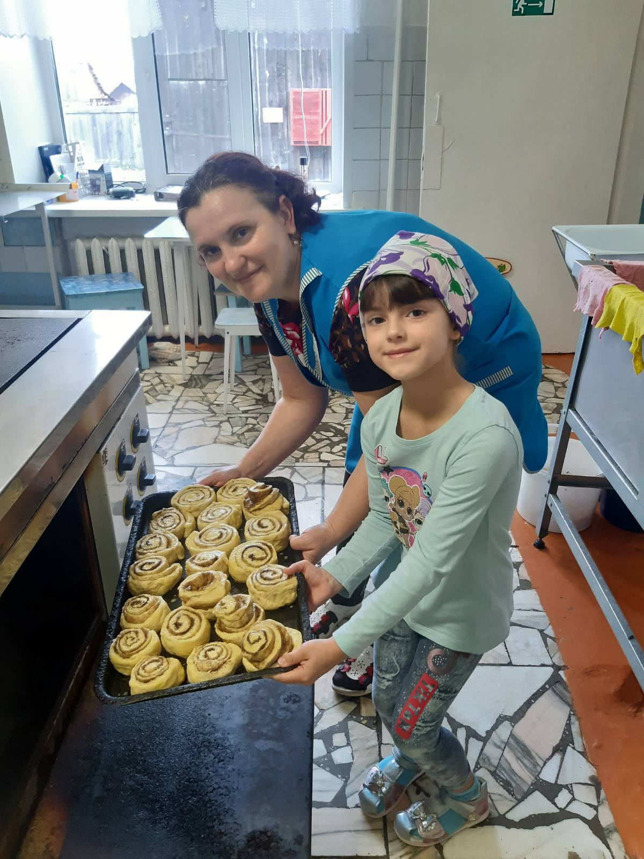

Slide 9
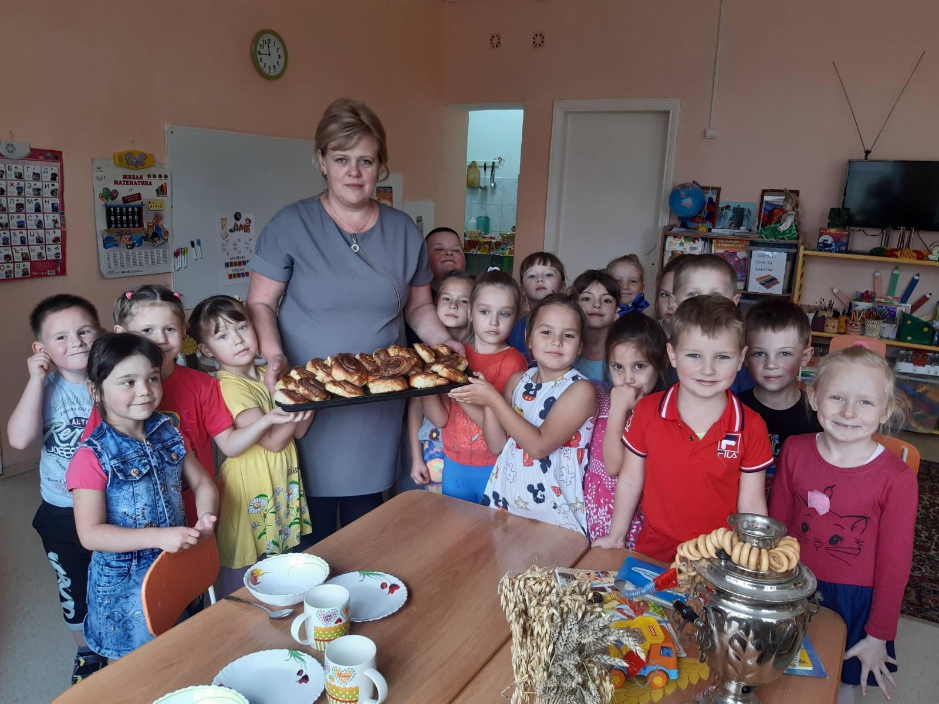

Slide 10
Вывод:
В ходе проектирования дети узнали, что хлеб является ежедневным продуктом, откуда берётся хлеб, как его делают, кто его растит и печёт. Я старалась прививать уважение к труду взрослых, бережное отношение к хлебу. Дети приобрели знания, уточнили и углубили представления о хлебе. Дети стали бережнее относиться к хлебобулочной продукции. У детей формировались навыки исследовательской деятельности, развивалась познавательная активность, самостоятельность, творчество, коммуникативность. Использование метода проектов в работе с дошкольниками способствовало повышению самооценки ребенка. Участвуя в проекте, ребенок ощущает себя значимым в группе сверстников, видит свой вклад в общее дело, радуется своим успехам.

